Slide 1

Data Visualization
Neuroscienze della visualizzazione
Principi della Gestalt
presentato da
Cristina D’Onorio De Meo
Notes:
In questo capitolo andiamo ad approfondire la maniera in cui il nostro cervello percepisce la realtà che ci circonda.

Slide 2
Cos’è la Gestalt?
Si tratta di una corrente psicologica. I suoi studi possono essere impiegati per migliorare le modalità in cui intendiamo rappresentare le informazioni.
“Il tutto è più della somma delle singole parti”
VIDEO DA SEDUTO
Esploriamo i cinque più utili alla DataViz:
Legge della semplicità
Legge della vicinanza
Legge della somiglianza
Legge della figura - sfondo
Legge del punto focale
Principi della Gestalt
Notes:
La psicologia della Gestalt è nata nel XX secolo ed è una corrente psicologica che si focalizza sul modo in cui viene percepita la realtà. Secondo tale teoria, l'insieme è diverso dalla somma delle sue singoli parti. L’essere umano tende a cercare di attribuire un certo grado di ordine e di coerenza al mondo attorno a sé, in modo da poter elaborare più facilmente il grande numero di stimoli che lo circondano. Per farlo, si raggruppano elementi “simili” o in qualche modo coerenti tra di loro, riducendo in questa maniera gli elementi da elaborare. A livello percettivo, allora, secondo la visione della Gestalt, si tende a organizzare gli oggetti in «gruppi coerenti», in modo da dar loro una struttura “significativa“.
Il termine Gestalt, in tedesco, significa letteralmente “forma” e, secondo l’approccio in questione noto anche come psicologia della forma, «il tutto è diverso dalla somma delle sue parti».
Secondo la Gestalt il processo percettivo segue delle regole specifiche di organizzazione percettiva. Quelle che a noi sono più utili da analizzare ai fini della Data Visualization sono 5:
Legge della semplicità
Legge della vicinanza
Legge della somiglianza
Legge della figura - sfondo
Legge del punto focale

Slide 3
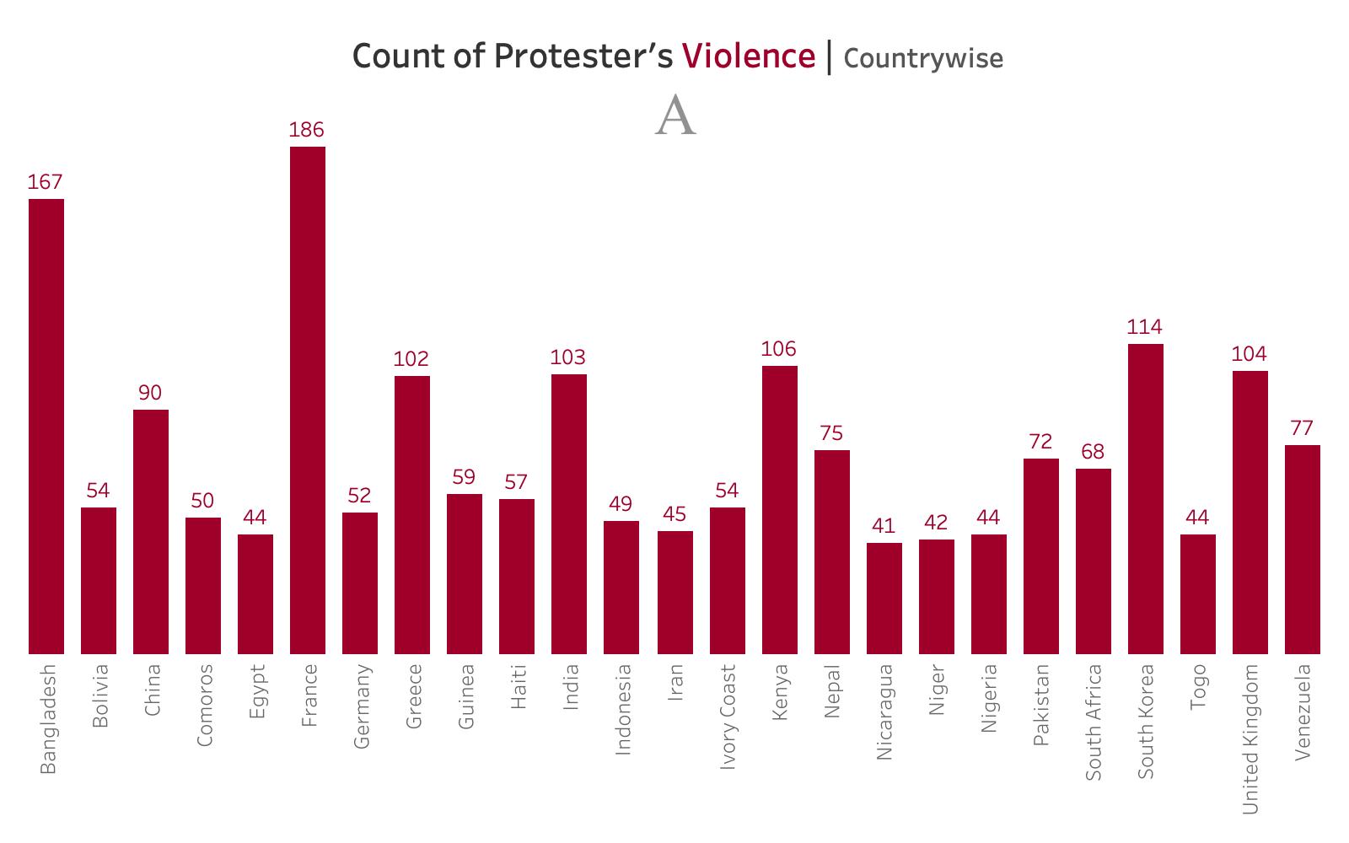
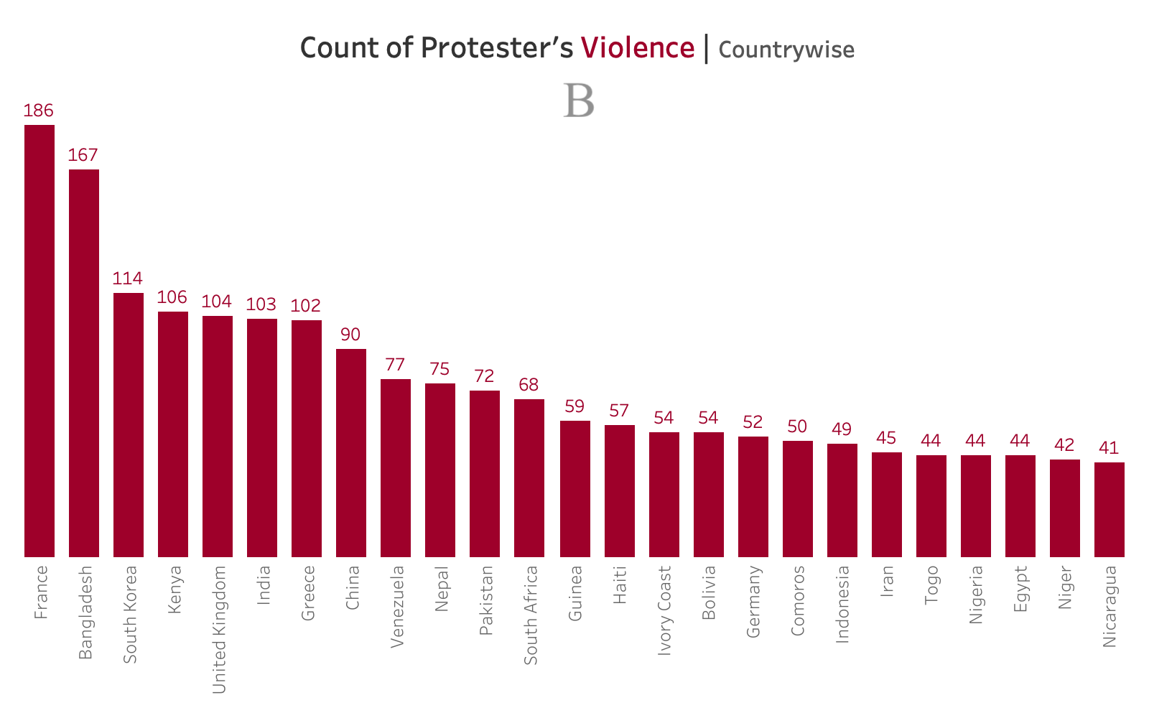
Legge della semplicità
La legge della semplicità si riferisce alla capacità di percepire il significato visivo con il minimo sforzo cognitivo.
VIDEO DA SEDUTO
Quale grafico è più facile da leggere: A o B?
Principi della Gestalt
Notes:
Partiamo dalla legge della semplicità.
Il cervello umano tende a mettere in relazione oggetti simili tra loro in modo automatico. Li può classificare per forma, per colore o per dimensione. Inoltre, La legge della semplicità si riferisce alla capacità di percepire il significato visivo con il minimo sforzo cognitivo.
Tra i 2 grafici, quela grafico è più facile da leggere: A o B? La risposta è ovviamente B, perché si possono dedurre informazioni e rapporti tra gli elementi del grafico con molta più facilità rispetto al grafico A.

Slide 4
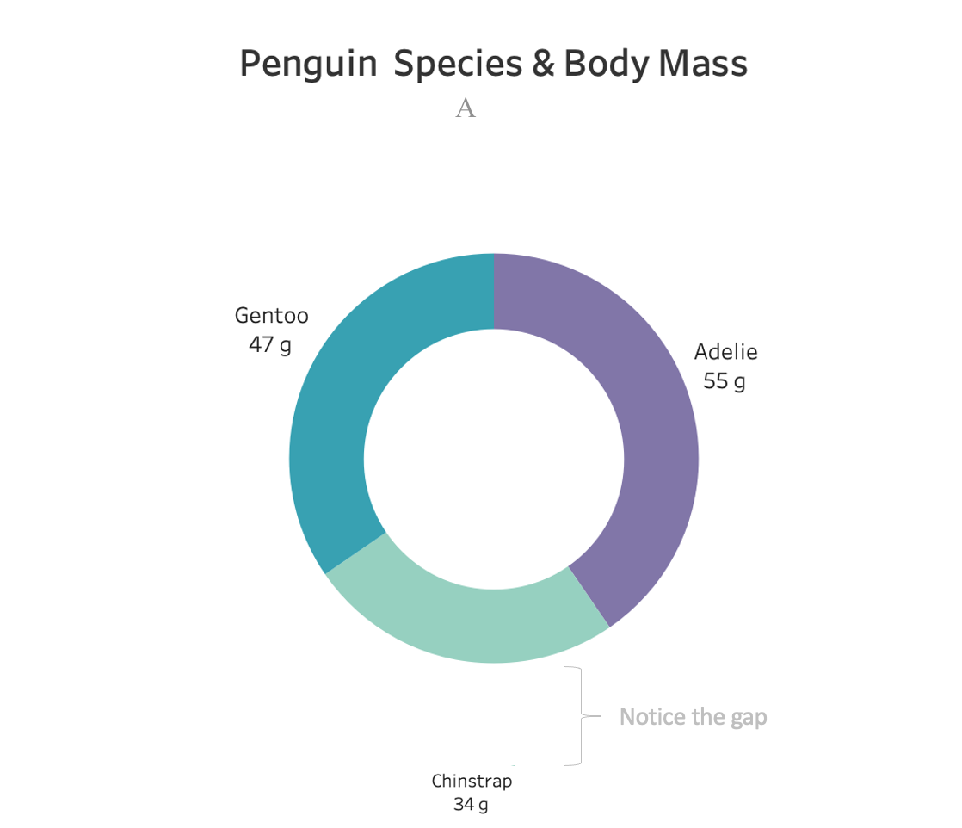
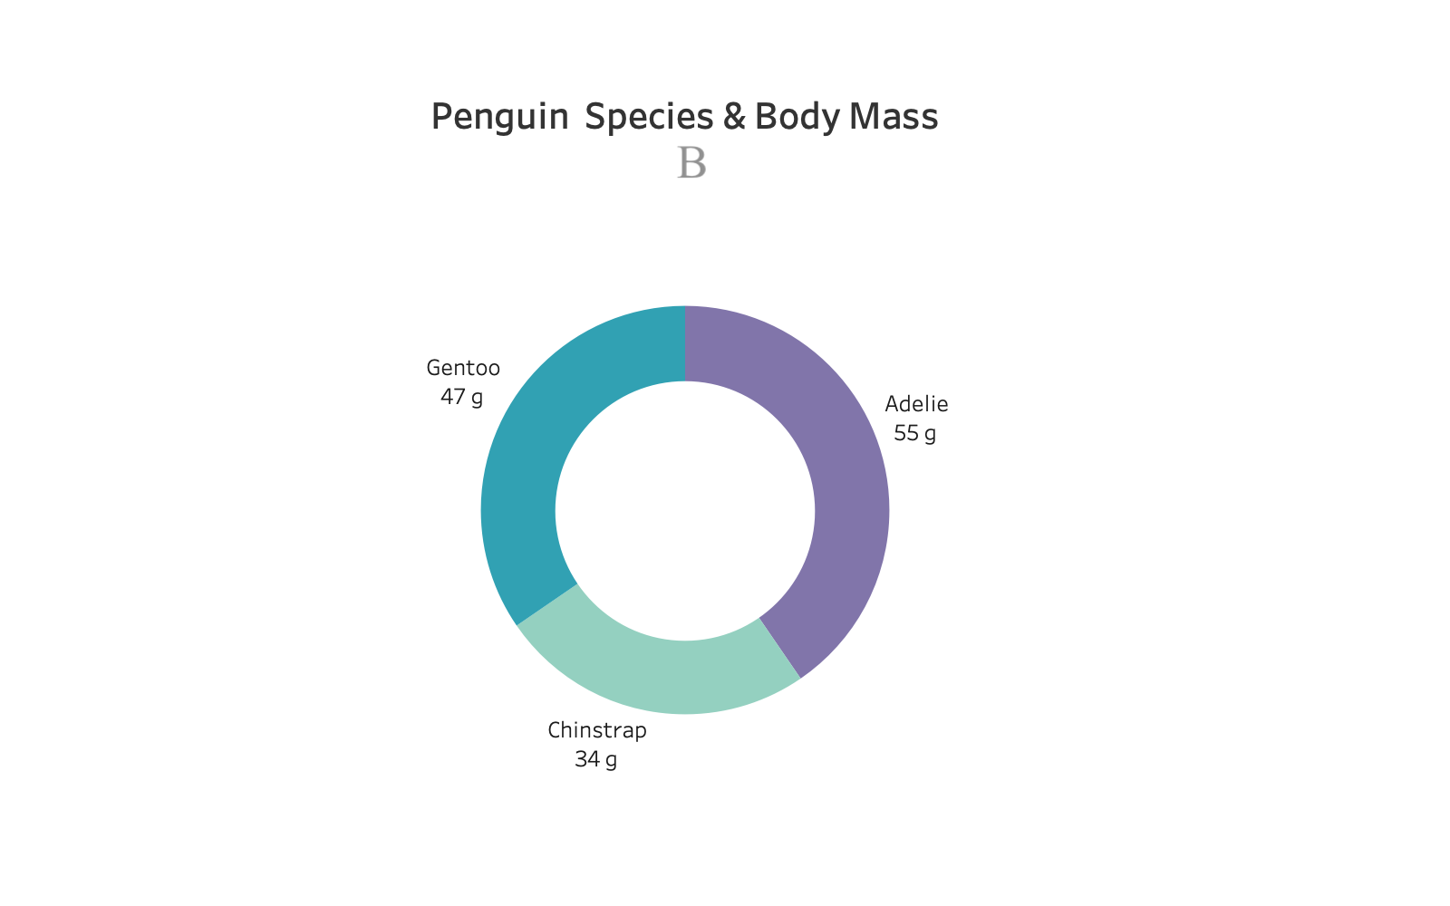
Legge della prossimità
Quando gli elementi sono posizionati vicini l'uno all'altro, vengono visti come parte di un gruppo piuttosto che quando sono distanziati.
VIDEO DA SEDUTO
Quante etichette viene spontaneo associare all’esempio A rispetto all’esempio B?
Principi della Gestalt
Notes:
Legge della prossimità: il cervello tende a raggruppare gli elementi che si ritrovano in una posizione ravvicinata, separandoli da quelli che si ritrovano più lontani; Quindi, Quando gli elementi sono posizionati vicini l'uno all'altro, vengono visti come parte di un gruppo piuttosto che quando sono distanziati.
Se guardiamo le etichette dei due grafici, viene naturale associare correttamente le etichette solamente nel grafico B. Nel grafico A, l’etichetta in basso è posizionata in maniera anomala rispetto alle altre etichette, motivo per cui viene facile percepirla come elemento separato dal grafico.

Slide 5
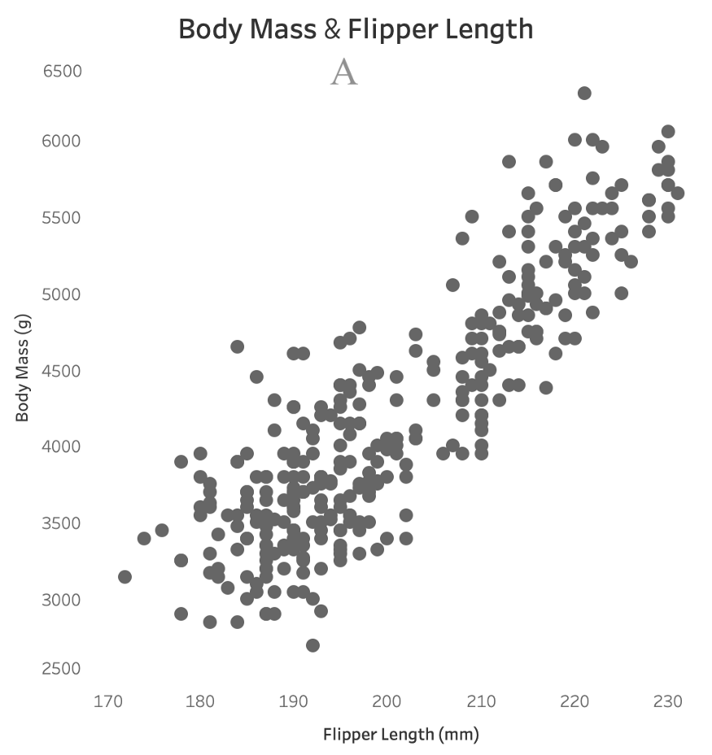
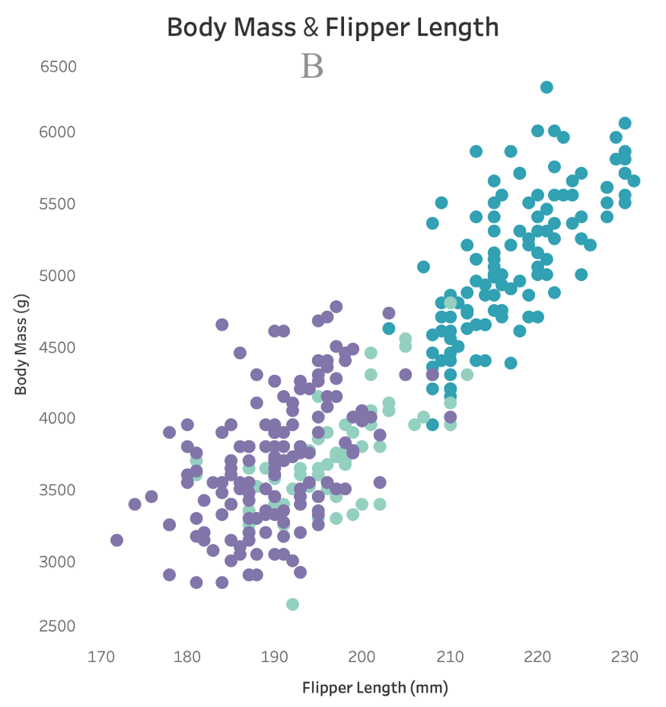
Legge della somiglianza
Gli elementi simili vengono raggruppati visivamente, indipendentemente dalla loro vicinanza. Gli esseri umani tendono a cercare l'omogeneità.
VIDEO DA SEDUTO
Nell’esempio B è molto più facile distinguere i diversi gruppi del grafico.
Principi della Gestalt
Notes:
Continuiamo con la legge della somiglianza. Il cervello tende a percepire come forma o insieme unitario gli elementi con caratteristiche simili tra loro (come forma, dimensione o colore); Gli elementi simili, quindi, vengono raggruppati visivamente, indipendentemente dalla loro vicinanza. Gli esseri umani tendono a cercare l'omogeneità.
Nei due grafici, è molto più semplice distinguere diversi gruppi grazie all’assegnazione di colori condivisi tra elementi con caratteristiche simili.

Slide 6
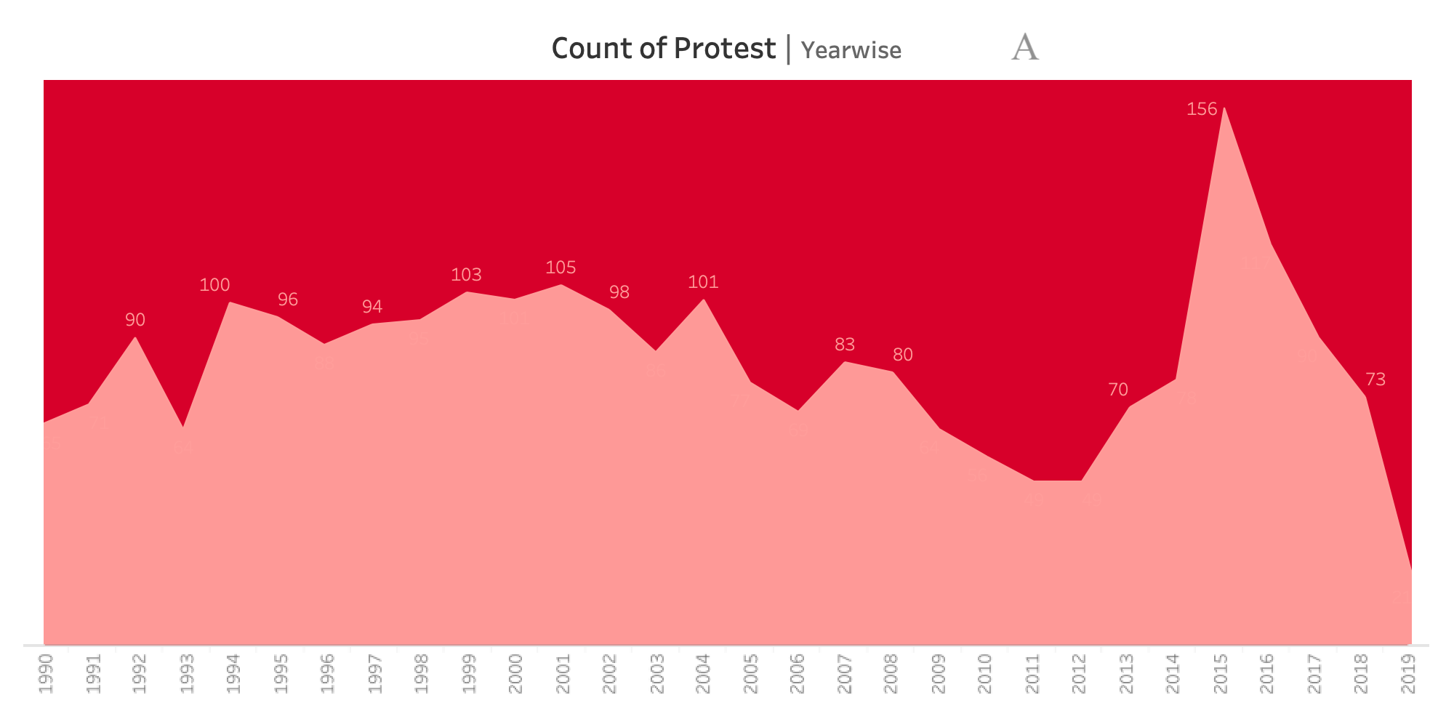
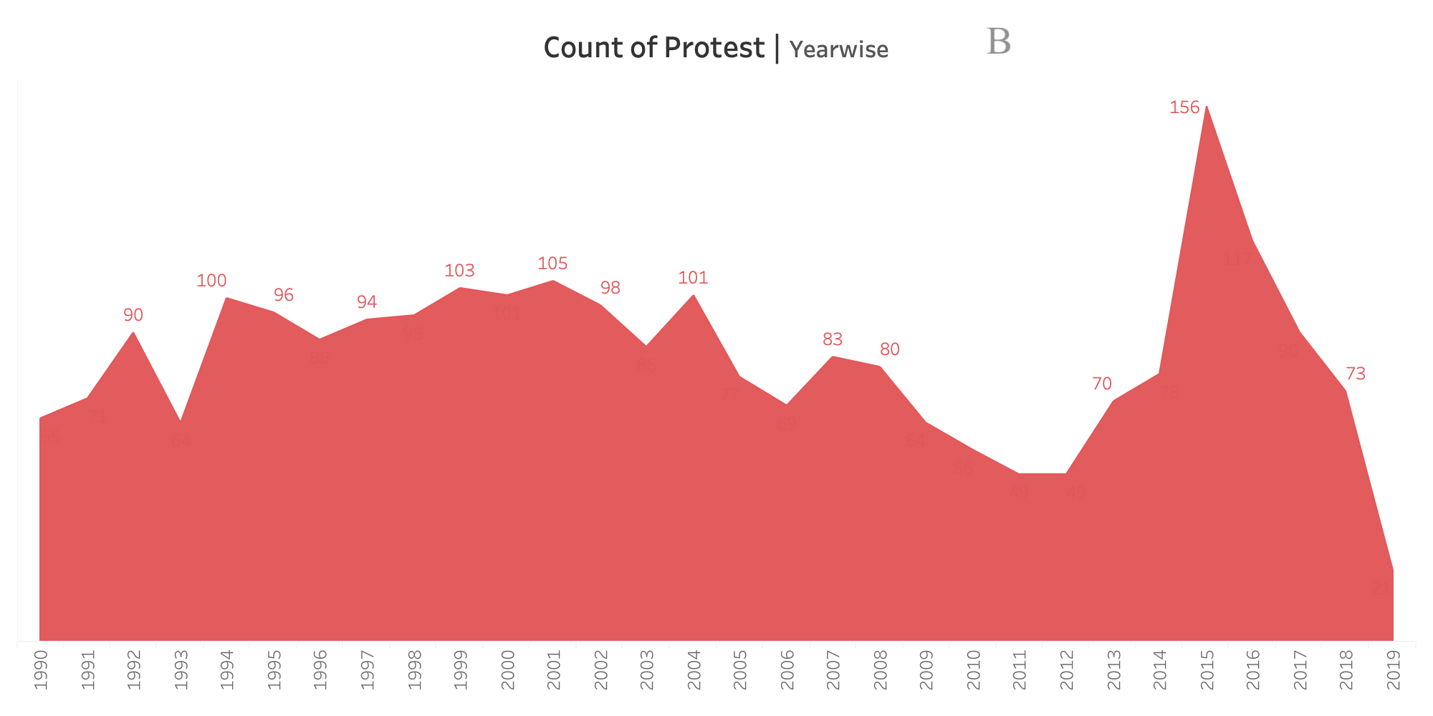
Legge della figura-sfondo
Il principio della figura-sfondo descrive la capacità di percepire la relazione tra la forma e lo spazio circostante per creare un significato. Il senso di completezza o di unità dipende da come si percepisce la relazione tra un oggetto e l'area in cui è contenuto.
VIDEO DA SEDUTO
Sfocatura
Dimensione
Contrasto
Quale grafico è più leggibile?
Principi della Gestalt
Notes:
Procediamo con la legge della Figura - Sondo. Quando si osserva un’immagine , tendiamo a percepirla assegnando a determinati elementi – le cosiddetta “figure” – un ruolo primario e invece ad altri – detti “sfondi” – un ruolo secondario. Per “figura” si intende l’elemento (o anche gruppo di elementi) che attira per primo l’attenzione, mentre lo sfondo sarebbe la parte dell’immagine intorno alla figura, che sembra più lontana e meno definita (percepita quindi, in termini visivi, come secondaria). Le caratteristiche principali che contraddistinguono forme e sfondi sono la sfocattura degli elementi, la loro dimensione e il contrasto che c’è tra di loro.
Nell’esempio dei due grafici, è chiaro che quello più leggibile è il grafico B perché ha una netta distinzione tra figure e sfondo, cosa che non è gestita correttamente nel grafico A.

Slide 7
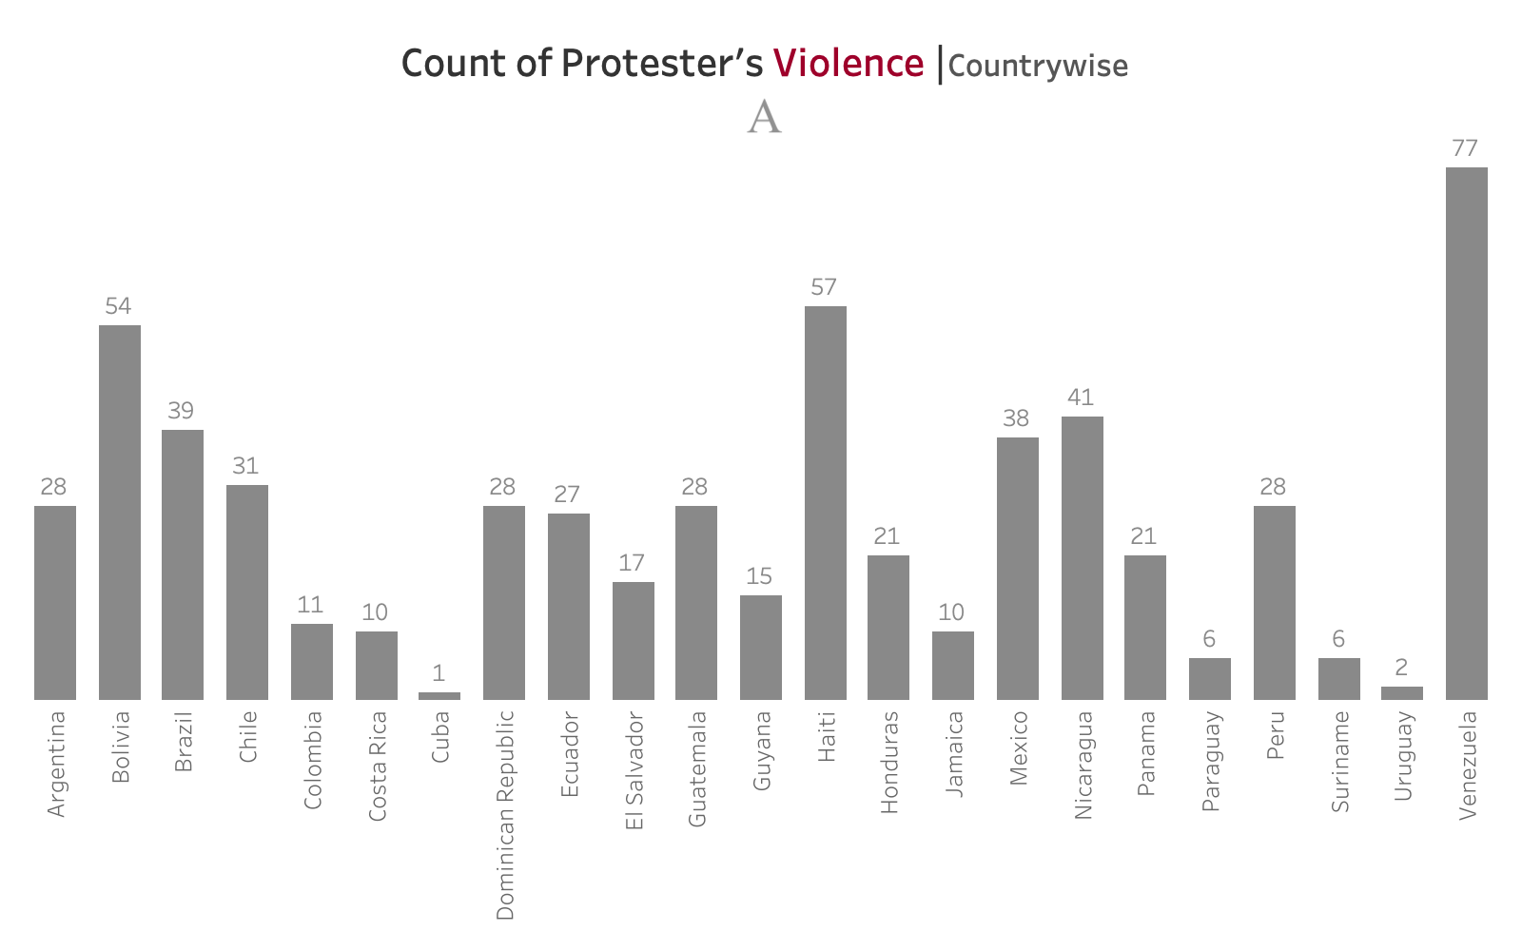
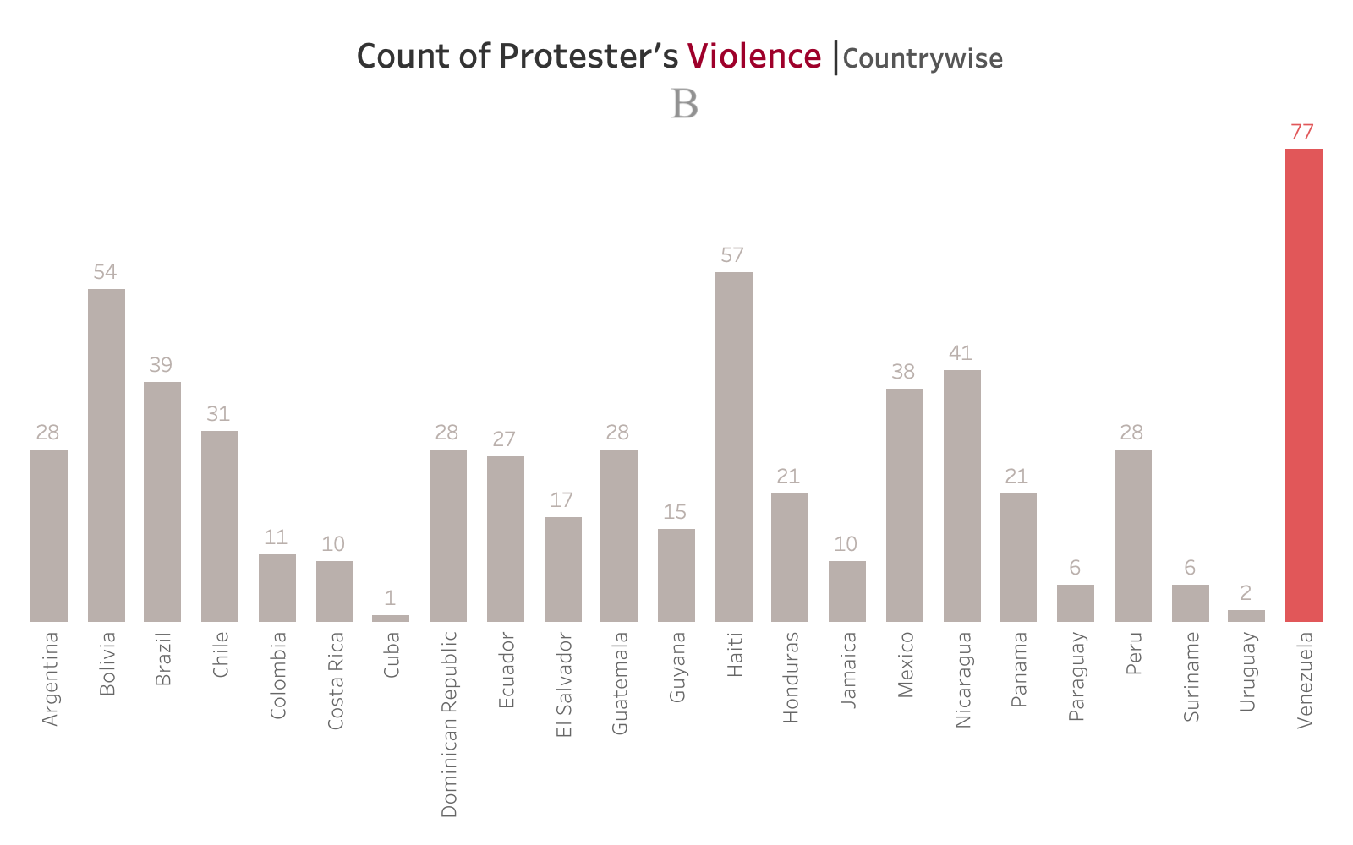
Legge del punto focale
Il principio del punto focale afferma che tutto ciò che risalta visivamente sarà oggetto di attenzione prioritaria. In altre parole, gli elementi che si distinguono dall'ambiente circostante sono più evidenti.
VIDEO DA SEDUTO
Per ognuno dei due esempi, dove è che va la tua attenzione?
Principi della Gestalt
Notes:
Un altro aspetto molto importante che potrai utilizzare all’interno dei tuoi grafici è la legge del punto focale. Dando la giusta enfasi su alcuni elementi rispetto ad altri, si riescono a creare gerarchie di elementi che rendono alcuni oggetti più prioritari rispetto ad altri. Il principio del punto focale, infatti, afferma che tutto ciò che risalta visivamente sarà oggetto di attenzione prioritaria. In altre parole, gli elementi che si distinguono dall'ambiente circostante sono più evidenti.
Guarda i due grafici, per ognuno dei due esempi, dove è che va la tua attenzione? Nel primo caso non c’è un vero punto focale, mentre nel secondo è chiaro quale è l’elemento gerarchicamente più importante.

Slide 8
I principi della Gestalt
Comprendendo il modo in cui le persone percepiscono i grafici e i layout, è possibile costruire immagini psicologicamente stabili che comunicano le informazioni in modo efficace.
VIDEO DA SEDUTO
I principi della Gestalt sono nella mente, non nell'occhio.
Principi della Gestalt
Notes:
Grazie agli studi della Gestalt sono molte le discipline che hanno tratto benefici in ambito comunicativo, in maniera particolare tutte quelle legate all’ambito grafico. La Data VIsualization è una di quelle materie che possono fare tesoro di tali principi: comprendendo il modo in cui le persone percepiscono i grafici e i layout, siamo in grado di guidare l’occhio lì dove vogliamo per comunicare informazioni in maniera più efficace, costruendo immagini psicologicamente stabili e studiate.

